Slide 1
Конкурсная работа Тема: «Артикуляционная гимнастика при постановке звука «Р»» Номинация: «Система работы, обобщение опыта»
Автор работы :
учитель- логопед
Мельник Марина Ливиевна

Slide 2
Актуальность данной проблемы вызвана необходимостью совершенствования уже имеющихся подходов к организации и содержанию логопедо- педагогических процессов, а так же систематизацией грамотно подобранного практического материала. Значимость такой работы повышается в связи с тем, что резко увеличились у детей речевые нарушения, поэтому необходимо во многих случаях принимать самые неотложные меры по выравниванию сложного положения. И на первый план выходят такие задачи, как своевременно вовлечь логопата в коррекционный процесс; формирование желания и умения у ребенка преодолеть речевые нарушения; организация личностно ориентированного взаимодействия в системе « педагог – ребенок – родители».

Slide 3
Типичные формы ротацизма и параротацизма:
1.отсутствие звука [р] –ротоцизм, замена звука- параротацизм;
2.ротацизм велярный
3.ротацизм увулярный;
4.ротацизм боковой;
5.ротацизм билабиальный;
6.ротацизм одноударный;
7.ротацизм щёчный;
8.ротацизм интердентальный;
9.ротацизм лабиодентальный;
10.ротацизм ларингеальный (гортанный);
11.ротацизм назальный;
12.ротацизм фарингеальный ;
13.гнусавое произношение [р];
14.замена твердого.

Slide 4
В методике коррекционной работы по исправлению звука «р, рь» я придерживаюсь таких принципов:
- Принцип учета ведущей деятельности.
- Принцип развития.
- Онтогенетический принцип.
- Принцип личностно - ориентированного подхода.
- Принцип смены различных видов деятельности (приемов) на занятии.
- Принцип задействования всех анализаторов.
- Принцип наглядности.

Slide 5
В своей работе пользуюсь общепринятой структурой занятия по исправлению нарушений произношения звука «р,рь»:
артикуляционная гимнастика;
дыхательная гимнастика ;
логопедический массаж;
артикуляционный уклад звука нарушенного звука «р, рь»;
постановка нарушенного звука «р,рь»;
дифференциация поставленного звука в речи;
автоматизация поставленного звука «р, рь»;

Slide 6
Этап выявления нарушений в речи звука « р, рь»
В ноябре, в рамках преемственности, я посещаю открытые занятия в детском саду в подготовительных группах.
В августе знакомлюсь с « Портфолио» ( данными карты обследования логопедом детей с нарушением речи) будущих первоклассников.
В сентябре посещаю уроки родного языка и литературного чтения и провожу предварительный отбор учащихся для коррекционных занятий по устранению нарушений произношения звуков «р, рь».

Slide 7
Проценты и количество проявлений нарушений произношения звуков р., рь у учащихся 1-ых классов:
В данном мониторинге мы наблюдаем количество учащихся 1- х классов с нарушениями речи, из общего количества учащихся. За 2016- 2017 учебный год из 63 учащихся 8 (12,7%) , за 2017- 2018 учебный год из 77 учащихся – 15 (19,5%) и за 2018- 2019 учебный год из 72 учащихся- 16 (22,2%) учащихся только с нарушениями звука «р,рь».
Годы обучения
2016-2017
2017-2018
2018-2019
%
12,7
19,5
22,2
Количество
8 детей
15 детей
16 детей

Slide 8
Мониторинг количества, занимающихся на логопункте с нарушением звуков «р, рь» за 3 года (с 1 по 4 класс)
По результатам мониторинга видно, что за 2016- 2017 учебный год количество детей с нарушением произношения звука «р,рь» составляет 22% из всего количества детей с разными нарушениями звукопроизношения, посещающих логопункт. За 2017- 2018 и 2018- 2019 учебный год возрастает (доминирует) процент нарушения звуков «р,рь» среди других нарушений – 33 и 45 %.

Slide 9
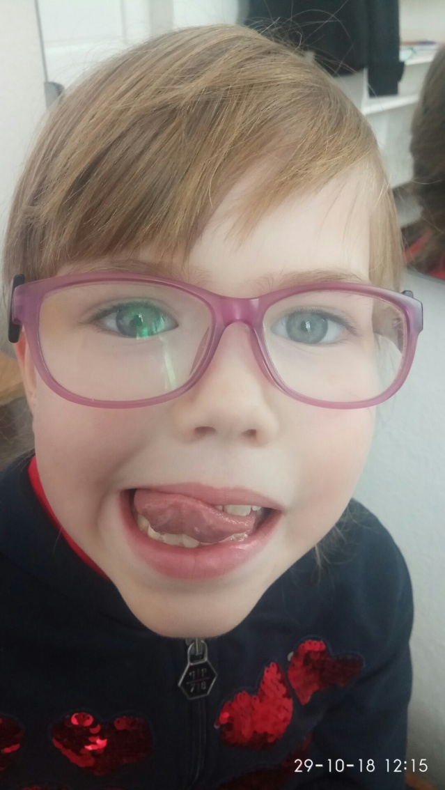
Артикуляционные упражнения для постановки проторного «р»
Вкусное варенье.

Slide 10
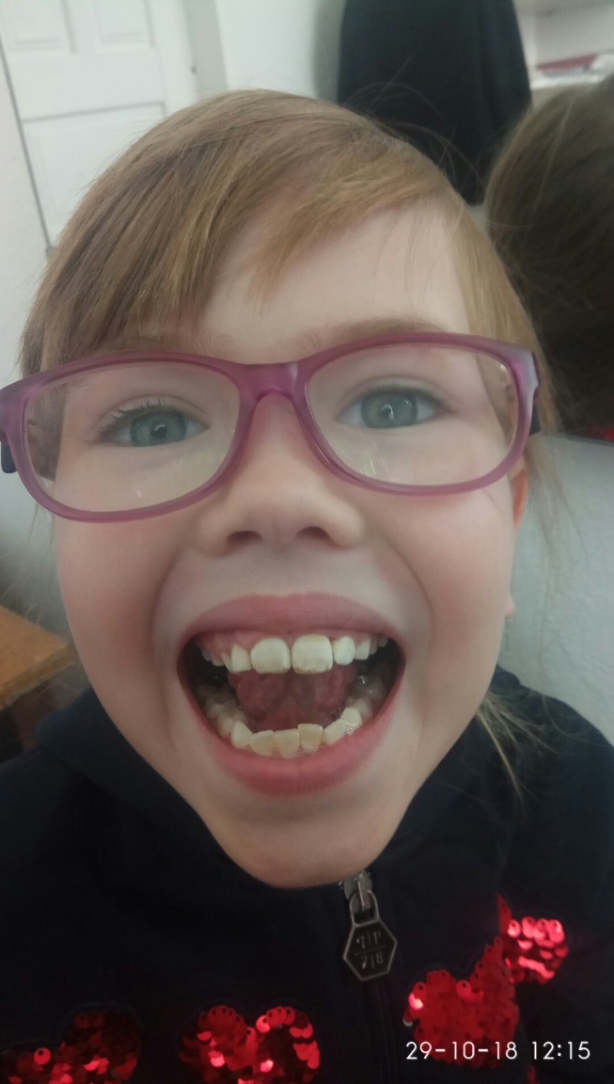
Маляр

Slide 11
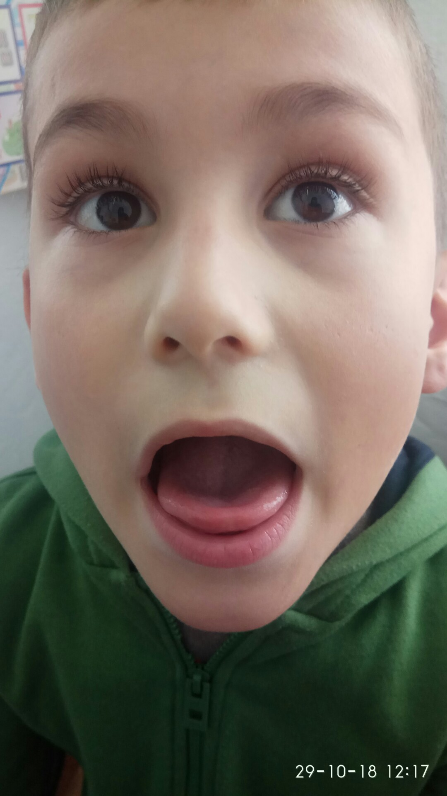
Лопатка

Slide 12
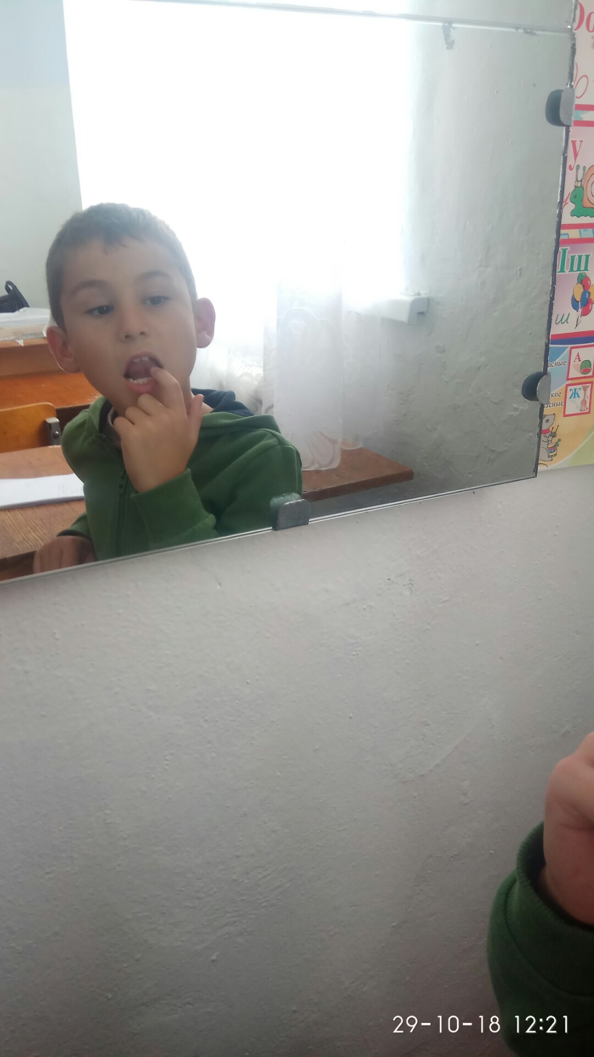
Артикуляционные упражнения для выработки вибрации кончика языка и формирования сильной направленной воздушной струи
Барабанщик

Slide 13
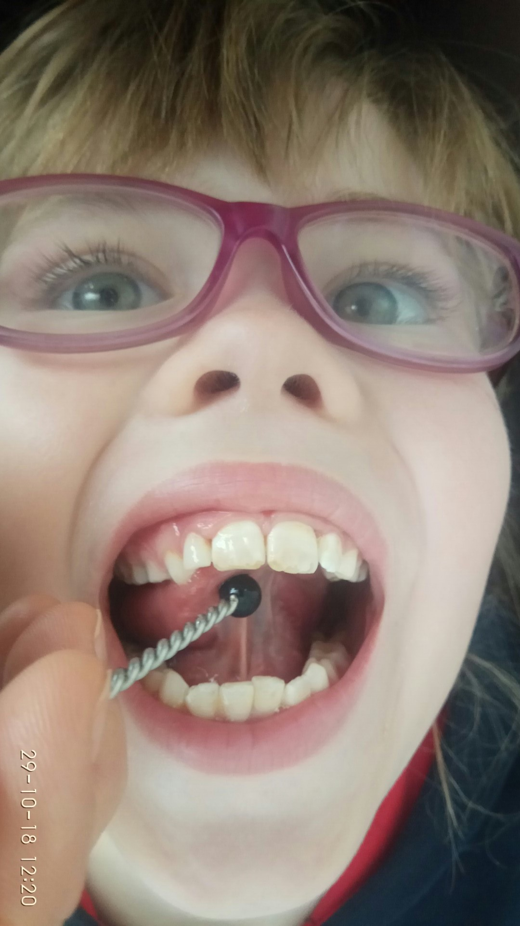
Грибок Гармошка

Slide 14
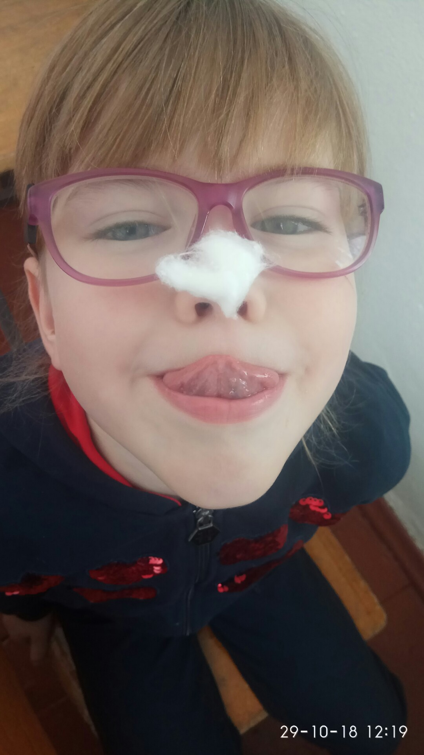
Фокус

Slide 15
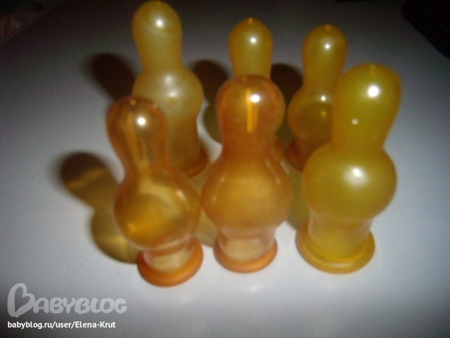
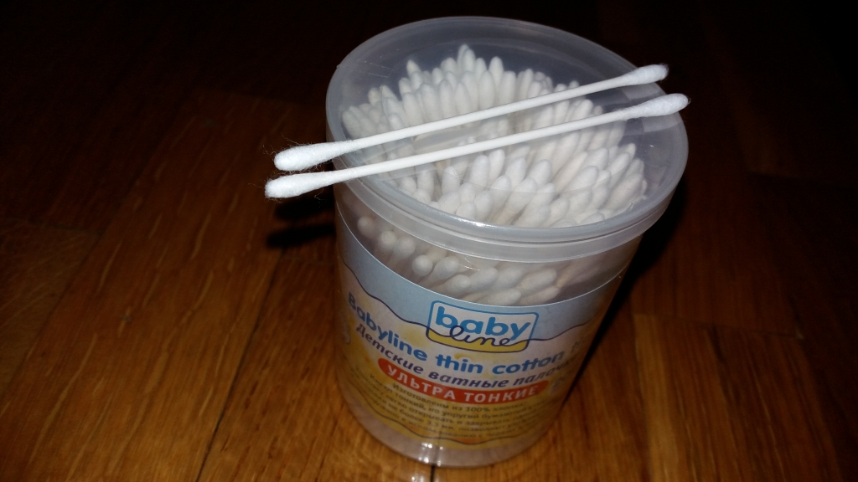
Приспособления для постановки звука «р»

Slide 16
Мониторинг конечного результата по устранению нарушения звука Р,РЬ
Из данного мониторинга за 3 года работы видно, что за 2016-17 уч год выявлен 21 учащийся с нарушением только звука р, на конец года 13 учащихся осталось на стадии автоматизации данного звука. За 2017-18 уч год из 21 учащегося с данным нарушением к концу года осталось 10 учащихся, и за первое полугодие 2018-19 уч года звук р осталось автоматизировать 13 учащимся.
 | 2016-17 уч.год |  | 2017-18 уч. год |  | 2018-19уч. год
 | Сентябрь | Май | Сентябрь | Май | Сентябрь | Декабрь
Кол-во учащихся | 21 | 13 | 21 | 10 | 26 | 13

Slide 17
Выводы
Таким образом , я считаю, что в условиях пребывания ребенка в логопедической группе школы, продуманная система работы и тщательный подбор приемов позволяют значительно улучшить или полностью исправить нарушения произношения звуков «р, рь».
Для получения эффективного результата я рекомендую родителям придерживаться следующих рекомендаций:
ребёнок должен слышать только грамматически правильную речь в своём окружении;
разговаривайте с ребёнком;
не подражайте неправильной речи ребёнка;
при появлении речи у ребёнка старайтесь говорить с ним простыми словами;
прививайте детям правильные речевые навыки;
при чтении объясняйте ребёнку значения слов и выражений.

Slide 18
Спасибо за внимание!

